Slide 1
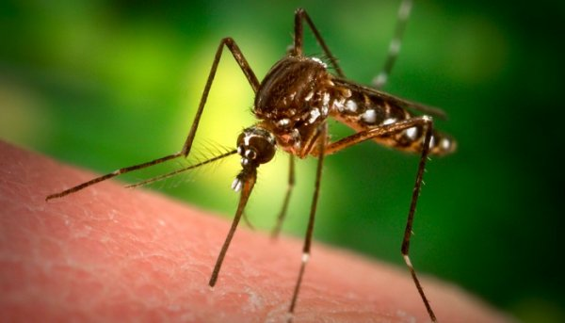
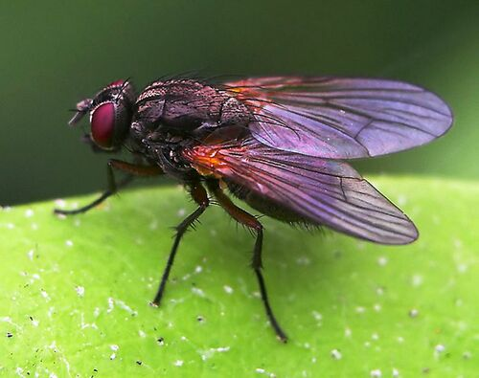
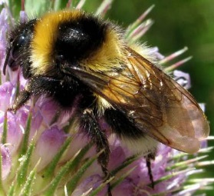
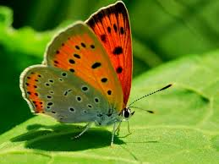
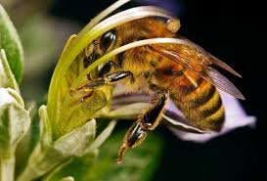
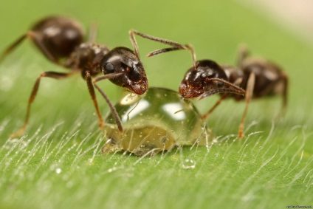
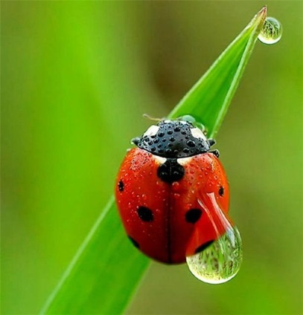
Різноманітність комах. Роль комах у екосистемах, їх значення для людини

Slide 2
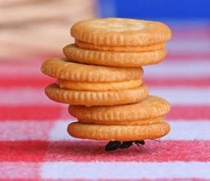
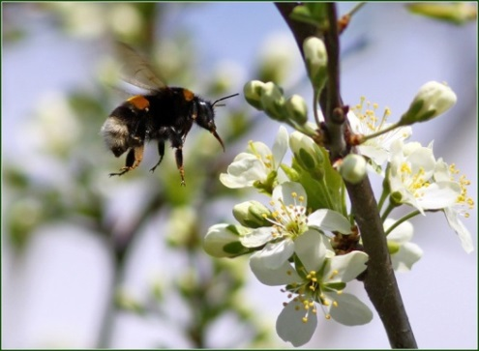
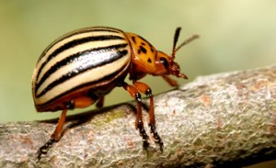
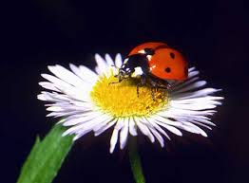
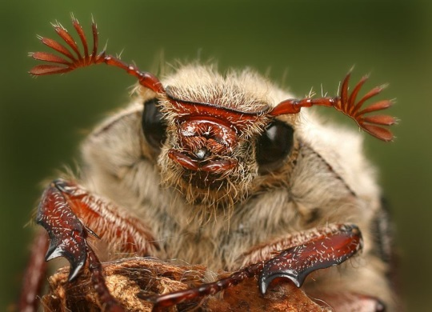
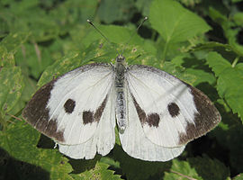
Чим краще людина пізнає комах, тим більше питань у неї з’являється. Письменники-фантасти раз у раз «схрещують» людину з павуком або мухою, «винаходять» цивілізації комах, піддають Землю нападу гігантських жуків або павуків. Що ж дозволило цим крихіткам освоїти планету?

Slide 3
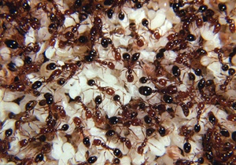
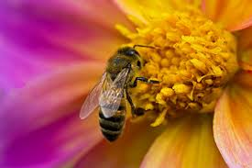
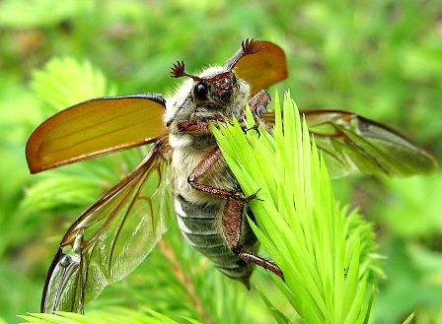
На землі і під землею, під водою і в повітрі – всюди нас оточують живі істоти. Ця презентація познайомить вас із цікавим світом живих істот, зі всіма його секретами та загадками. Як харчуються комахи, як захищаються від ворогів, ростять дитинчат, як пристосувалися до існування в найхолодніших і найбільш спекотних місцях планети.

Slide 4
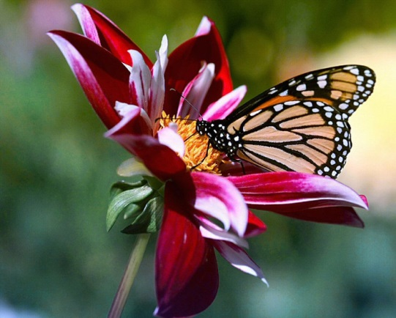
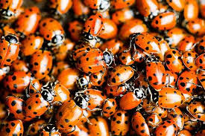
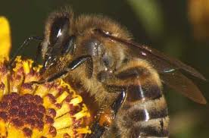
Комахи – група членистоногих, яка більш ніж за 400 млн. років історичного розвитку дала величезне різноманіття життєвих форм, місць заселення і видового складу. Описано приблизно мільйон видів різних комах, що складає 70–75% усіх видів тварин, які живуть на Землі. Припускають, що комах на Землі мільярд мільярдів! Ці тварини населяють усі материки від полярних широт до тропічних лісів і пустель, від рівнин до вічних снігів. Комахи займають величезну кількість екологічних ніш – це і життя на інших комахах, і живлення живими або мертвими рослинами, і перебування на тілі або у внутрішніх органах вищих тварин.

Slide 5
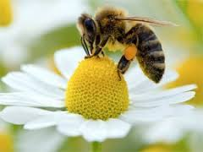
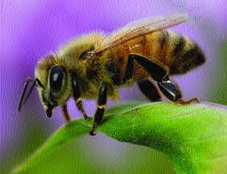
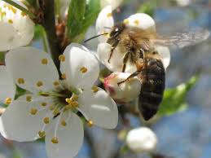
Клас: комахи Родина: перетинчастокрилі Ареал проживання: всі континенти, окрім Антарктиди Довжина тіла: від 2,1 мм до 39 мм Вага: 0,1 г Харчування: нектар і пилок Тривалість життя: 25-60 днів
Бджола

Slide 6
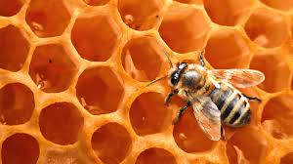
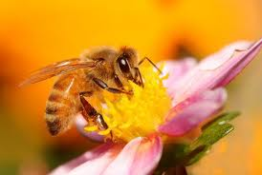
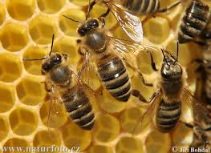
Для отримання одного кілограма меду бджоли повинні зробити до 4500 вильотів і взяти нектар з 6-10 млн квіток. Сильна сім’я може зібрати в день 5-10 кг меду (10-20 кг нектару)

Slide 7
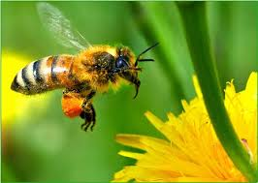
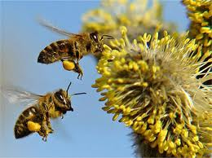
По шорсткій поверхні бджола здатна тягнути вантаж, що перевищує в 320 разів вагу її тіла. Кінь везе вантаж, приблизно рівній вазі його власного тіла.

Slide 8
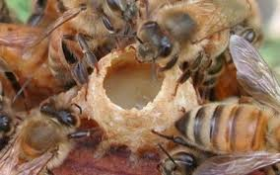
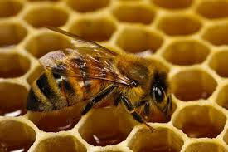
Бджолиний рій може важити до 7-8 кг. Він складається з 50-60 тис. бджіл, що мають у своїх зобиках 2-3 кг меду. Медовим запасом за похмурої погоди бджоли можуть харчуватися протягом 8 днів. Бджоли харчуються нектаром, використовуючи його як джерело енергії, а пилок – для отримання білків та інших поживних речовин.

Slide 9
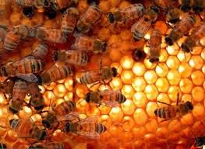
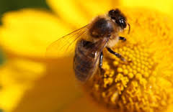
Для отримання ложки меду (30 г) 200 бджіл повинні збирати нектар протягом дня. Приблизно стільки ж бджіл повинні займатися прийманням нектару і обробкою його у вулику. При цьому частина бджіл посилено вентилює гніздо, щоб швидше вийшло випаровування з нектару зайвої води.

Slide 10
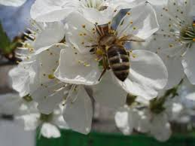
Медоносна бджола махає крилами зі швидкістю 11400 разів на хвилину. Саме це створює характерне бджолине дзижчання

Slide 11
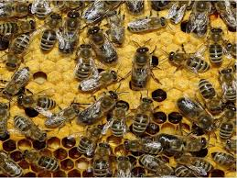
У світі налічується близько 20 тис. видів бджіл. Палеонтологія стверджує, що бджоли в такому вигляді, як вони представлені тепер, з’явилися 40 млн. років тому

Slide 12
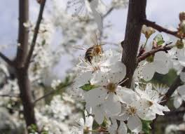
Чи знаєте ви, що бджола може відлетіти від вулика майже на 8 км і безпомилково знайти дорогу назад? Однак такі великі перельоти небезпечні для життя бджіл, і невигідні з точки зору продуктивності її роботи.

Slide 13
Клас: комахи Родина: твердокрилі Ареал проживання: весь світ, крім Антарктиди Довжина тіла: 4 – 7 мм Вага: 0,06 г Харчування: червці, білокрилки, павутинні кліщики, личинки і лялечки листоїдів, яйця та личинки клопів, гусениць метеликів і т. д. Тривалість життя: до 1 року
Божа корівка (сонечко)

Slide 14
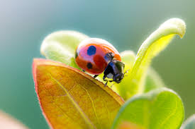
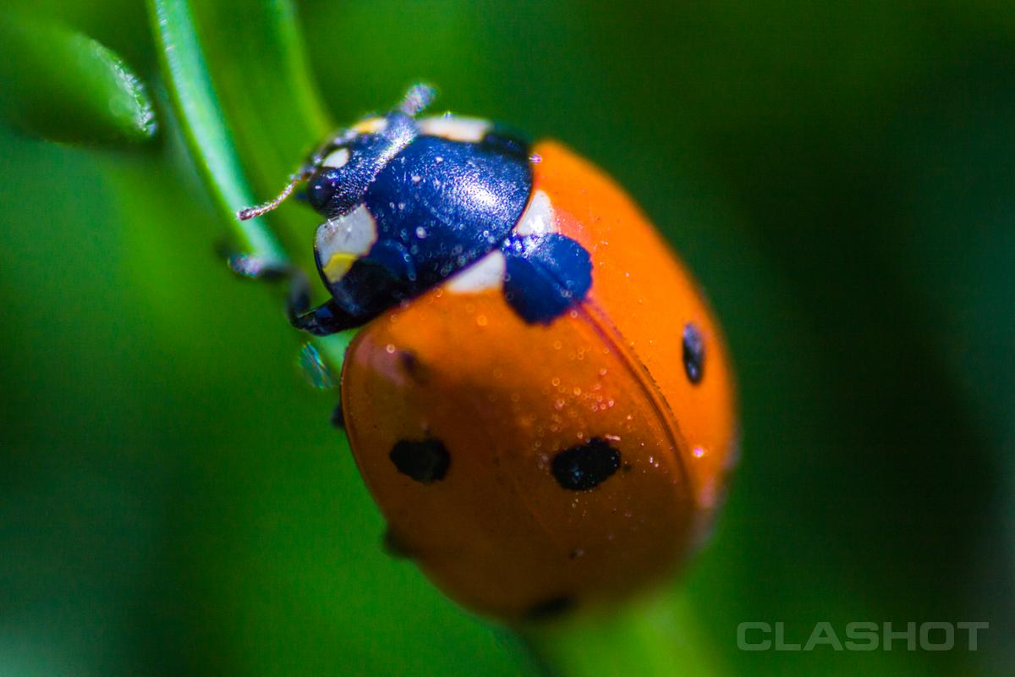
Коли божа корівка піддається нападу, вона може впирснути пахнючу рідину з колінних суглобів своїх ніг. Запах попереджає птахів і хижаків, що сонечко отруйне.

Slide 15
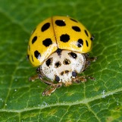
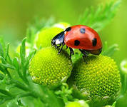
Крім стандартних червоних з чорними плямками, сонечка також бувають жовтими, помаранчевими, бордовими. Деякі сонечка повністю чорні, з яскраво-червоними плямами на крилах.

Slide 16
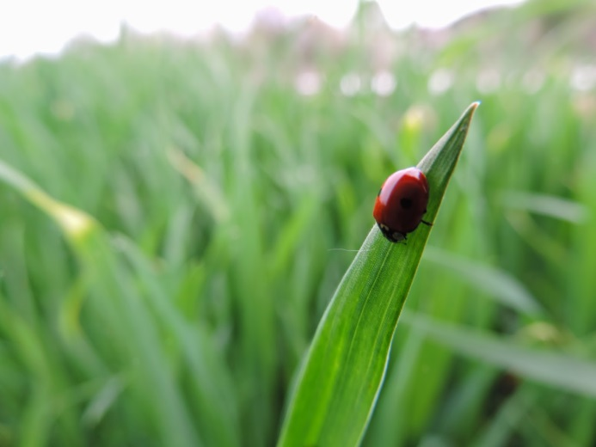
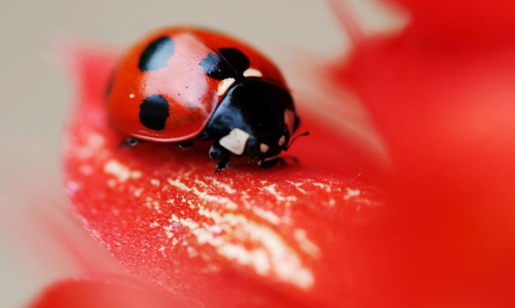
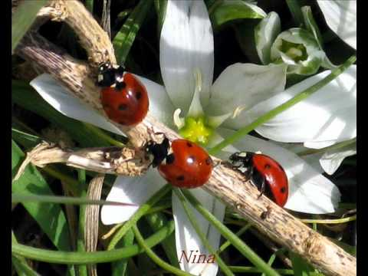
Є понад 5000 різних видів сонечок, які можна знайти в усьому світі. Ви можете зустріти сонечка в садах, полях, луках і т. д. Оскільки сонечка – це комахи, вони холоднокровні істоти.

Slide 17
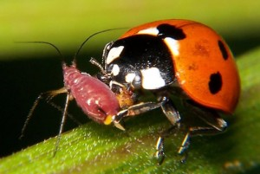
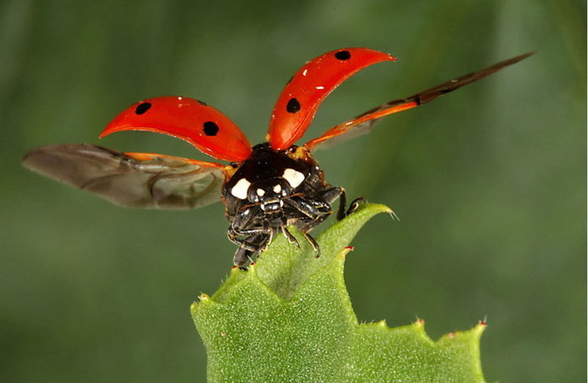
Сонечка всеїдні і харчуються попелицями, черв’яками та іншими шкідниками. Деякі сонечка також їдять траву і листя, гриби тощо.

Slide 18
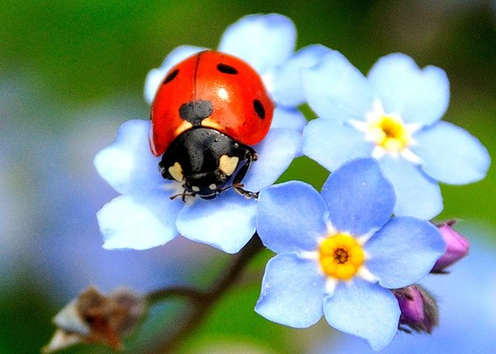
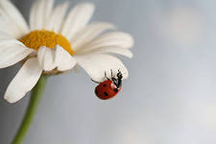
У середині століття ці комахи були названі на честь Діви Марії, яка часто зображувалася на картинах в червоному плащі, тому й були широко відомі, як «Жук Богоматері». Сім чорних плям на крилах сонечка являють собою сім радощів і сім скорбот Матері Марії. «Жук Богоматері» був в кінцевому підсумку скорочений до «сонечко». Інші назви, під якими відомі сонечка – це «Божа корівка жуків» або «Леді жуків», «Леді корова» і «Леді літа»

Slide 19
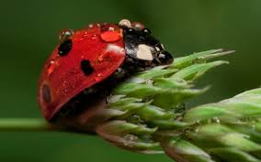
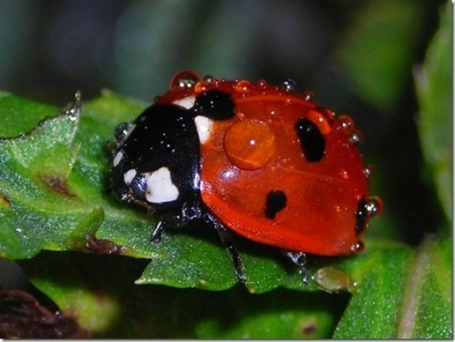
Чи знаєте ви, що кількість місць, схема маркування на крилах і колір допомагає у визначенні типу божої корівки? Не всі мають круглі плями на тілі, у деяких навіть є білі смуги замість чорних плям.

Slide 20
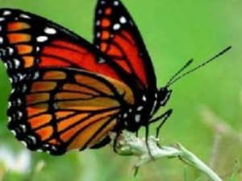
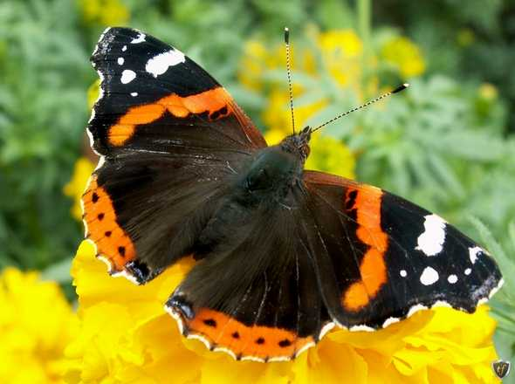
Метелики
Клас: комахи
Родина: лускокрилі
Ареал проживання: вся земна куля
Довжина тіла: 2,5 – 4 см
Вага: 0,001 – 1,5 г
Харчування: квітковий нектар, сік дерев, що гниють, перезрілі фрукти, пилок
Тривалість життя: 2 -3 тижні

Slide 21
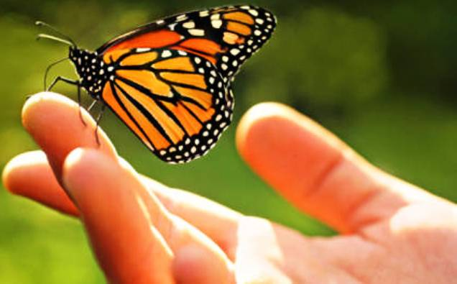
Метелики народжуються, щоб померти, давши життя новому поколінню. Більшість з них живе всього кілька днів, за винятком Монарх, який може жити до шести місяців

Slide 22
За своє коротке життя самка метелика може відкласти більше 1000 яєць.

Slide 23
Крім звичних для нас тропічних метеликів існують ще арктичні метелики. Вони непоказні на вигляд, крильця у них не яскраві, а білясті або майже прозорі, ніби скляні. Справжніми полярниками можна назвати кілька видів метеликів, які мешкають на канадському острові Королеви Єлизавети в 750 км від Північного полюса

Slide 24
Навесні й улітку білани капустяні літають у городах і на полях. Сівши на капусту чи іншу рослину, адже нижній бік його крил зеленаво-жовтий, і це робить його подібним до листка. У метеликів добре розвинені органи чуттів – за допомогою складних очей вони розрізняють колір і форму предметів

Slide 25
У Стокгольмі є клініки, в яких пацієнти лікуються від стресів в оранжереях з квітами і метеликами.

Slide 26
Якщо в Європі тільки насолоджуються красою метеликів, то в Китаї, Південній Америці та Індії їх вміють готувати та із задоволенням їдять.

Slide 27
Чи знаєте ви, що у найбільшого нічного метелика в світі розмах крил більше 30 см. І його часто вважають за птаха.

Slide 28
Мураха
Клас: комахи
Родина: перетинчастокрилі
Ареал проживання: весь світ, за винятком Антарктиди
Довжина тіла: 14 -29 мм
Вага: 0,008 г
Харчування: сік рослини, падалиця попелиці та інших сисних комах, в період годування личинок – переважно комахами
Тривалість життя: 1 – 7 років

Slide 29
Мурахи – один із найбільших існуючих видів комах на Землі. Були знайдені скам’янілі мурашки віком більш ніж 100 мільйонів років. Мурахи, яких ви бачите сьогодні, не дуже відмінні від мурашок, що мешкали на Землі понад 100 мільйонів років тому.

Slide 30
Мурашки майже всеїдні і нападають на будь-яку здобич, з якою можуть впоратися, не гребують вони і мертвими комахами.

Slide 31
Не всі мурахи настільки працелюбні, як це прийнято вважати. Спостереження показали, що 80% мурах займають суспільно корисною працею – чистять житло, збирають корм; зате інші – б’ють байдики. Ситуація не змінилася навіть після того, як учені прибрали частину «працюючих» мурашок. У решти «трудяг» діяльність закипіла з подвоєною силою, а нероби так і залишилися не при справах. Можливим поясненням такої дивної поведінки останніх може слугувати або їх похилий вік, або патологічні лінощі

Slide 32
Мурахи – активні хижаки, але разом із тим вони тримають і «домашню худобу». У її ролі виступає попелиця, причому поїдають мурашки не тільки її саму а й її виділення. Це не є формою паразитизму, оскільки без мурашиної турботи попелиця гине набагато раніше від інших хижаків. Мурахи пасуть попелиць на рослинах, що ростуть поблизу, оберігають їх. І на першу вимогу попелиця виділяє їм надлишки нектару. Щоб «видоїти» попелицю, мураха лоскоче вусиками її черевце.

Slide 33
У мурашнику діє своя система покарань. Приміром, якщо здорова мураха - фуражер (займається пошуком їжі) кілька разів поспіль повертається в мурашник ні з чим, його «стратять» – вбивають і самого пускають на фураж. Цікаво, що зовсім по-іншому поводяться мурахи з тими, хто втратив працездатність внаслідок каліцтва. Їх годують до тих пір, поки ті в змозі просити їжу, тобто постукувати по певних ділянках голови здорового мурахи.

Slide 34
Мурахи ніколи не сплять. Мураха може підняти вантаж приблизно в 100 разів важче власної ваги.

Slide 35
У світі майже стільки ж видів мурах, скільки видів птахів, майже 9 тисяч.

Slide 36
Один мурашник здатний захистити від шкідників 1 га лісу. За день мурашина сім’я знищує 1 кг комах-шкідників. Також мурашки розносять насіння рослин, роблять підземні ходи, сприяючи вентиляції грунту.

Slide 37
Чи знаєте ви, що в Африці та Америці існують так звані войовничі мурахи, які вбивають все, що трапляється на їхньому шляху, і від яких рятуються втечею навіть леви?

Slide 38
Хрущ
Клас: комахи
Родина: твердокрилі
Ареал проживання: Європа, Азія
Довжина тіла: 2,5 – 4 см
Вага: 0,9 г
Харчування: листя дерев, переважно береза, клен, дуб
Тривалість життя: у дорослій стадії (імаго) – 5 – 7 тижнів; личинка – 3 – 4 роки

Slide 39
Якщо розглянути сам політ жука, можемо побачити, що при русі крила жука вниз створюється підйомна сила і додатково до неї, завдяки деякому повороту крила, створюється також сила тяги (штовхаюча сила). При цьому також відбувається засмоктування повітря в простір між надкрилом і крилом. У нижній мертвій точці крило жука розвертається і змінює кут атаки. Тепер при русі вгору крило витісняє повітря з простору під надкрилами. Причому отриманий таким чином струмінь повітря створює одночасно і підйому силу, і силу тяги, тому що цей струмінь спрямований під кутом вниз і назад. Таким чином виходить, що у хруща об’єднані махальний і реактивний політ. Можливо, це відкриття допоможе створити нові літальні апарати?

Slide 40
Згідно із законами фізики і аеродинаміки хрущ не те що літати, а й плазувати повинен з натугою. Маса тіла комахи дуже велика щодо площі крила, тобто його маса більше, ніж підйомна сила його крил. Якщо ми зуміємо визначити аеродинаміку польоту хруща, то виявимо, що або хрущ володіє якоюсь невідомою раніше науці підйомною силою, або знайдемо недосконалість у теорії технології польоту комах.

Slide 41
Чи знаєте ви, що вдень жуки зазвичай зариваються в грунт, а ввечері виповзають на поверхню й після заходу сонця літають із сильним шумом? Літають в основному самці, самки малорухомі.

Slide 42
Джміль
Клас: комахи
Родина: перетинчастокрилі
Ареал проживання: скрізь в усьому світі
Довжина тіла: самка від 13 до 28 мм, самець – від 7 до 24 мм
Вага: 0,3 – 3 г
Харчування: пилок, нектар
Тривалість життя: 1 – 2 місяці

Slide 43
Джмелі належать до родини бджіл. 300 видів і численні підвиди цього роду поширені в усьому світі. Більшість видів живуть у помірних кліматичних зонах Північної Півкулі, в арктичній зоні і високогір’ях Центральної і Південної Америки. В інших частинах земної кулі (Австралії, Південній Африці, Новій Зеландії та на Філіпінах) джмелі штучно виведені для запилення запилення культурних рослин.

Slide 44
Зараз ми вже знаємо, що великі «груди» джмеля – м’язи, потрібні для вкрай швидких помахів крилами. Ними він забезпечує завихрення, що утримують комаху в повітрі, а коли відводить крильце вгору – повертає ребром, щоб зменшити опір. Виходить система, практично в 2 рази більш ефективна, ніж у літаків, які крилами не махають. Ось цього Ось цього Прандтль і не врахував, бо помітити поворот крильця можливо лише за допомогою високошвидкісної зйомки, проте ніяк не озброєним оком.

Slide 45
Чому джміль літає? 80 років тому авторитетний дослідник і один з нечисленних засновників експериментальної аеродинаміки Людвіг Прандтль довів розрахунками, що джміль – реальний парадокс, тому як він літає, а літати не повинен, оскільки у нього надто дрібні крильця для того, щоб підняти і утримати в повітрі велике тіло

Slide 46
Чи знаєте ви, що джмелі – дійсно хороші запилювачі вищих рослин? Вони активні й здатні літати при більш низьких температурах, ніж звичайні бджоли. Товста «хутряна шуба» і здатність регулювати температуру тіла швидкими помахами крил допомагають їм виживати в холодному і помірному кліматі

Slide 47
Колорадський жук
Клас: комахи
Родина: твердокрилі або жуки
Ареал проживання: Європа, Австралія, Азія, Африка - берег Слонової кістки, Північна Америка, Центральна Америка
Довжина тіла: 8 – 12 мм
Вага: 0,144 – 0,160 г
Харчування: листя пасльонових культур: картоплі, помідорів, баклажана, блекоти, рідше – тютюну
Тривалість життя: 1 рік

Slide 48
Ще 50 років тому колорадського жука не було в нашій фауні. А менш ніж 100 років тому його не було і в фауні європейській. Тільки в 1824 році в Америці жук був описаний як новий для науки вид комахи.

Slide 49
Паралельно з поширенням картоплі по території Америки з’являвся і жук, який її калічив. Найбільш значну шкоду картоплі було завдано в штаті Колорадо. Звідси жук і отримав назву колорадського.

Slide 50
Поступово колорадський жук досяг берегів Атлантичного океану і подолавши його на пароплавах, попав до Європи. У період Першої світової війни європейцям було не до захисту рослин, і небезпечний шкідник картоплі швидко освоївся на французькому узбережжі.

Slide 51
Жук досить швидко заселив одну за одною всі країни Центральної Європи. Просуваючись на схід по ходу переважаючих в літні місяці вітрів, долаючи всі перепони і витримуючи тотальний обробіток картопляних полів пестицидами, до кінця 40-х років ХХ ст. жук з’явився і на пострадянському просторі. Перші вогнища шкідливої комахи на нашій території були виявлені у Львівській області в 1949 році. Нарешті, в жаркі, вітряні дні травня 1958 р. з Угорщини та Чехословаччини відбувся масовий заліт колорадського жука в Закарпатську область. Відтоді, і почалося масове заселення, в буквальному сенсі, заморським гостем території Росії, України та інших країн.

Slide 52
Чи знаєте ви, що самі жуки – прекрасні літуни? Правда, для того, щоб піднятися в повітря, їм необхідна спекотна погода – вранці і ввечері, і в похмурі та прохолодні дні жуки віддають перевагу пішим переходам.

Slide 53
муха
Клас: комахи
Родина: двокрилі
Ареал проживання: весь світ, крім Антарктиди
Довжина тіла: 6 – 8 мм
Вага: 0,1 – 0,85 г
Харчування: різноманітна рідка їжа (деякі види п’ють кров)
Тривалість життя: 1 – 3 місяці

Slide 54
Всім відомо, що мухи є переносниками зарази. Муха народжується і проводить більшу частину свого життя поблизу відходів та інших місць, сприятливих для розвитку бактерій. Домашні мухи зазвичай живуть біля місць, де вони велися, і все життя проводять у радіусі 100 м від нього. Однак з’ясувалося, що під дією вітру вони можуть переміщатися на відстань аж до 45 км.

Slide 55
Кімнатних мух, на відміну від мурашок і термітів, не можна віднести до соціальних комах. Навіть найпростіша з усіх соціальних форм поведінки – догляд за потомством – невідома їм. Коли через 3 – 4 тижні після відкладення яєць з лялечок виведуться молоді мухи, їхні батьки давно вже будуть мертві. Кімнатні мухи живуть на волі не довше тижня. Мухам, що заповнюють наші квартири та хліви, лице в рідкісних щасливих випадках вдається прожити цілий місяць.

Slide 56
Коли ви бачите, як муха потирає лапки одна об одну, це означає, що вона їх чистить, прибираючи з них те, що на них потрапило, зокрема різне сміття. Але наскільки небезпечним може бути це сміття! Це можуть бути бактерії тифу, туберкульозу, дизентерії. Мухи збирають ці бактерії на різних відходах і нечистотах. Потім, якщо вони раптом сядуть на нашу їжу, ці бактерії потраплять в неї, і ми можемо отримати інфекцію

Slide 57
Як муха розносить ці бактерії? Якщо розглянути муху в збільшуване скло, то можна помітити, що тіло у неї зовсім не гладеньке. Все її тіло, вусики і лапки покриті здибленими волосками. Язичок у мухи теж покритий клейкою рідиною. Це означає, що практично з будь-якого місця, куди сідає муха, вона збирає бруд, що прилипає до її тіла, лапок, язичка

Slide 58
Муха – одна з найдавніших комах. Знайдені скам’янілі залишки мух, яким мільйони років. У метеликів і мух смакові рецептори розташовані на лапках.

Slide 59
Чи знаєте ви, як вдається мусі ходити по стелі? До смугастих грудей прикріплені три пари лапок. Кожна лапка складається із п’яти частин, остання з яких є ступнею. Муха ходить на двох кігтиках, розташовані на нижній частині ступні. Липкі подушечки під цими кігтиками дають мусі змогу з великою легкістю ходити по стелі або де-небудь ще догори головою!

Slide 60
Комар
Клас: комахи
Родина: двокрилі
Ареал проживання: всі континенти, окрім Антарктиди та спекотних пустель
Довжина тіла: 4 – 14 мм
Вага: в середньому 150 – 800 г
Харчування: водні мікроорганізми, кров хребетних, нектар квіткових рослин
Тривалість життя: 2 – 3 тижні

Slide 61
Комарі – одні з настирливих комах. У сирих місцях поблизу рік, озер, заболочених ділянок в літні місяці комарі не дають ні хвилини спокою, нападаючи на тварин і людей. Найбільш численні кровососні в тайзі

Slide 62
Злими, надокучливими і нестерпними бувають тільки комарихи – самки комарів. Саме вони п’ють по краплях нашу кров. Самців ми фактично не помічаємо. Вони взагалі не цікавляться людським тілом і харчуються тільки квітковим нектаром, як прекрасні і безневинні метелики

Slide 63
Комарі переносять до 50 вірусних, бактеріальних і паразитичних захворювань, у тому числі малярію, туляремію, сибірку

Slide 64
У боротьбі з комарами ефективно застосовуються пристрої, що імітують і значно підсилюють звук, який видають комарі-самці для приваблювання комарів-самок. Для заплідненої самки цей звук нестерпний. Вона відлітає від джерела звуку якнайдалі

Slide 65
Чи знаєте ви, що комарі роблять 500 – 1000 помахів крилами в секунду? Рекорд належить комару Forcips, крила якого здійснюють понад 2 тис. помахів на секунду

Slide 66
Шовкопряд
Клас: комахи
Родина: лускокрилі
Ареал проживання: Євразія
Довжина тіла: 5 – 8 см
Вага: 2,5 – 5 г
Харчування: листя шовковиці (або тутового дерева); неповноцінні замінники їх – скорцонера, кульбаба, маклюра, паперове дерево та ін.
Тривалість життя: 12 днів (метелик)

Slide 67
Секрети виготовлення шовку тривалий час охоронялися китайськими імператорами. Кожен, хто спробував вивезти шовковичних черв’ячків з країни або їхні яєчка, був негайно страчений. Незважаючи на це, шовківництво все ж поширилося спочатку до Японії, в Корею, а потім і в деякі інші країни. Зараз Китай готовий поділитися з кожним секретами шовковичного черв’ячка в статті про його геном, яка опублікована в Інтернеті

Slide 68
Цих білих пухнастих метеликів, що виробляють шовк, людина розводить уже понад 4000 років. Вони стали справжніми свійськими тваринами, втратили здатність літати і в природних умовах не зустрічаються.

Slide 69
Гусениць, які вийшли з яєць, годують листям шовковиці в спеціальних приміщеннях. Гусениця, яка виросла, завиває кокон з тонкого волокна, яке утворюється з рідини, що виділяється через рот з шовковидільних волокон і розводять шовкопрядів

Slide 70
Усередині кокона гусениця скидає шкурку ї перетворюється на лялечку. Лялечок у коконі заморюють, нитку його розмотують і відповідно обробляють.

Slide 71
Шовкові нитки мають багато цінних властивостей: вони гарні, міцні, добре тримають тепло. Їх застосовують у медицині (при операціях для зшиття ран). Легку й міцну шовкову тканину використовують в авіації (для виготовлення парашутів, оболонок повітряних куль, стратостатів).

Slide 72
Генетики з Китаю порівняли геноми представників кожної з порід шовкопряда, узятих в різних районах Китаю та інших країн. Також вченими було проведено порівняння їх ДНК з ДНК диких родичів цих комах. В результаті дослідження з’ясувалося, що одомашнення шовкопряда відбулося без труднощів і за досить короткий період. Але поки неясно, в якому саме районі додумалися зібрати величезну кількість гусениць, утримувати в якості домашніх тварин, годувати їх свіжими листочками шовковиці, потім розмотувати кокони лялечок гусениць, прясти отримані нитки і робити з них чудові тканини

Slide 73
Чи знаєте ви, що генетики виявили: у шовкопряда в результаті одомашення помінялося 354 гена? Апетит гусениць значно збільшився і, відповідно, продуктивність нитки теж. Вони більше не скручуються в кільце, якщо хтось торкається до них. Метелики шовкопряда навіть перестали літати і ховатися від птахів – вони звикли, що їх охороняє людина.

Slide 74
Комахи відіграють важливу роль у харчових ланцюгах екосистем, у колообігу речовин, запилюванні рослин.
Корисні для людини види сприяють підвищенню врожаю, медоносна бджола дає мед та інші потрібні для людини речовини. Розводячи шовковичного шовкопряда, людина отримує шовк. Комахи можуть завдавати шкоди: зменшують урожай, псують продукти, переносять збудників хвороб

Slide 75
Найбільша війна у світі – війна людини з комахами
Л. О. Говард

